Slide 1


종합설계1 9조 BADID
디자인스프린트 최종결과발표
2020. 04. 10.

Slide 2

Contents
01
02
03
개선 동기
디자인 스프린트
개선 및 결과
동기 및 문제점
디자인 스프린트
최종 결과물
구현 고려 사항
설문조사 결과
Q & A

Slide 3

01. 개선동기
동기 및 문제점
구현 고려 사항

Slide 4

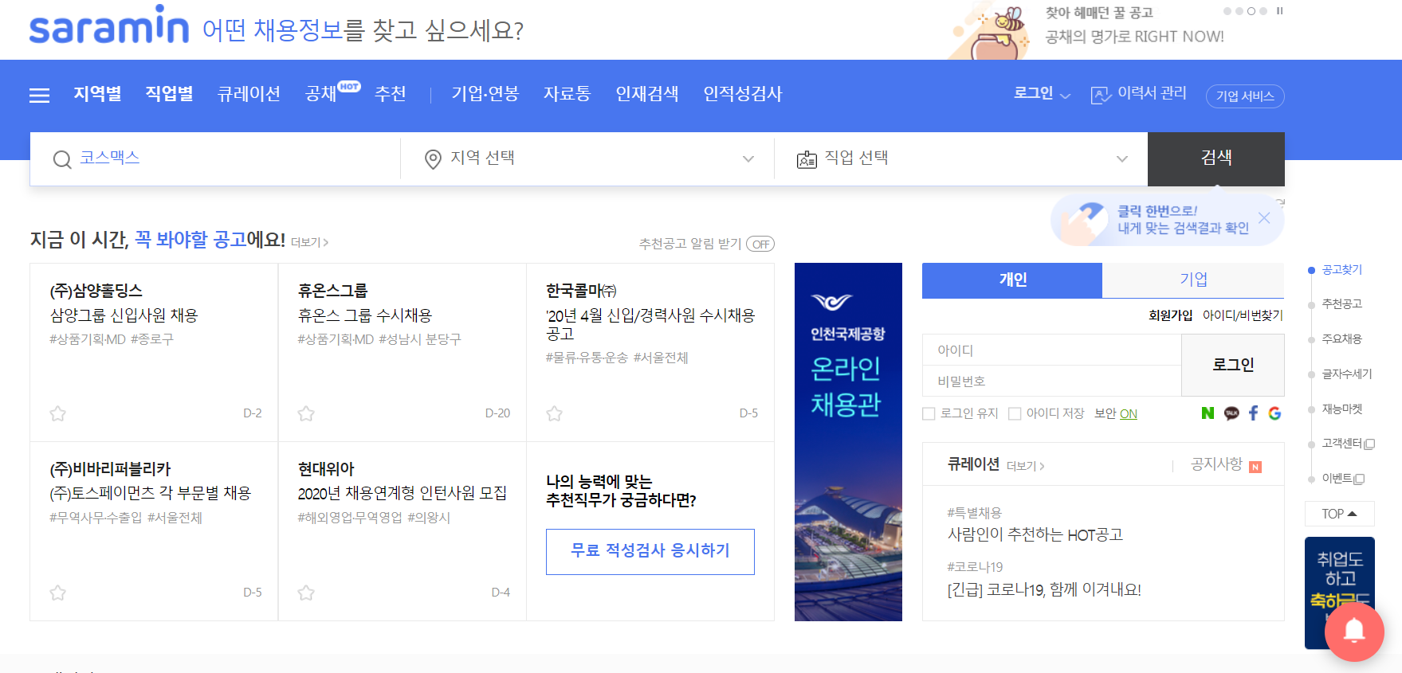
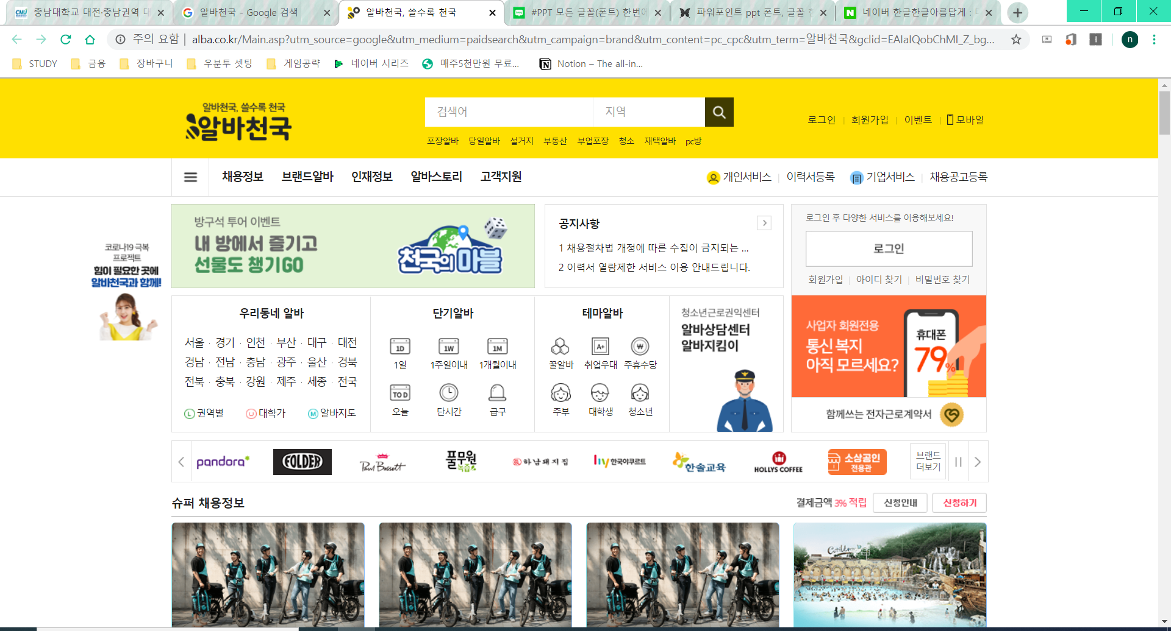
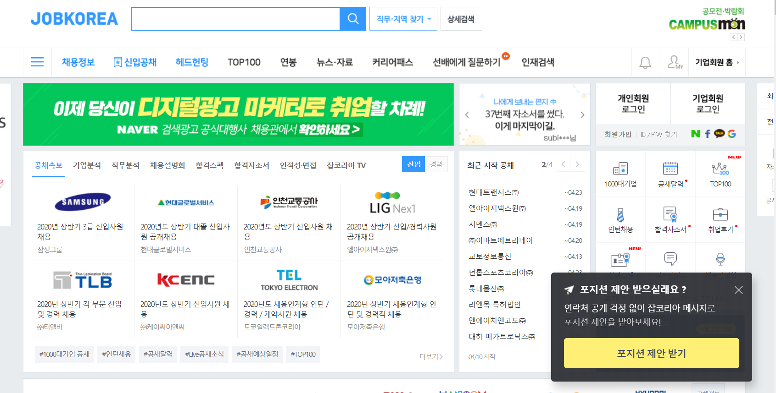
동기 및 문제점
01. 개선 동기
현재 대부분의 구인구직 사이트의 문제점
UI가 너무 복잡함
잘 사용하지 않는 기능이 많음
광고성이 짙은 공고가 첫 화면에 다수 보임
중복 공고문이 다수 올라옴

Slide 5





구현 고려 사항
01. 개선 동기
간편한 디자인 복잡한 기능과 디자인으로 인해 사용자가 한눈에 알아보기 어려운 문제점 고려, 취업 정보에 집중할 수 있는 구조 파악
투자 가치 실제 사이트 운용 시, 어느 부분에서 투자자로부터 투자를 이끌어낼 수 있을지, 타 구직 사이트와의 차별성은 무엇인지 고려
디자인
투자자
사용 고객 고려 학생, 직장인, 취업준비생 등 다양한 고객층을 고려한 디자인 및 기능 고려
실현 가능성 구상한 구인/구직 웹사이트가 실제로 구현가능한지?

Slide 6
02. 디자인 스프린트
디자인 스프린트
설문조사 결과

Slide 7
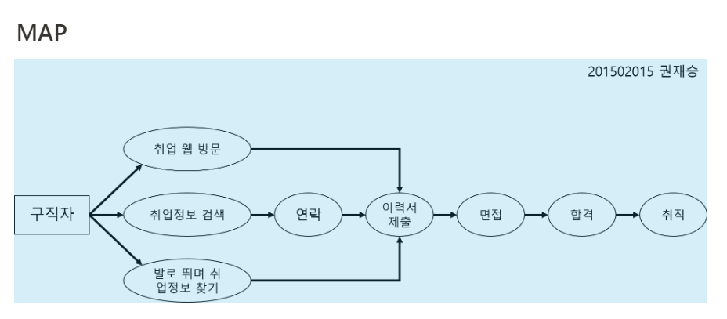
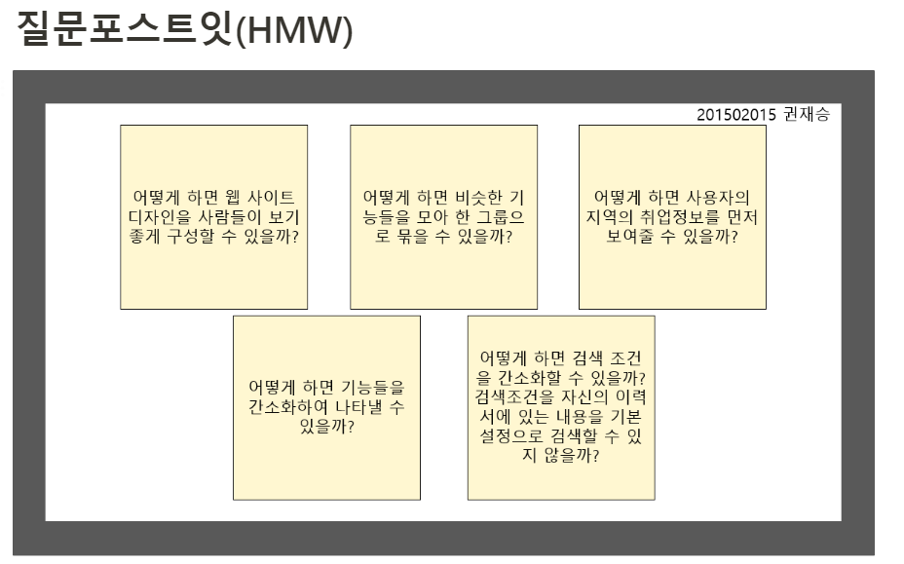
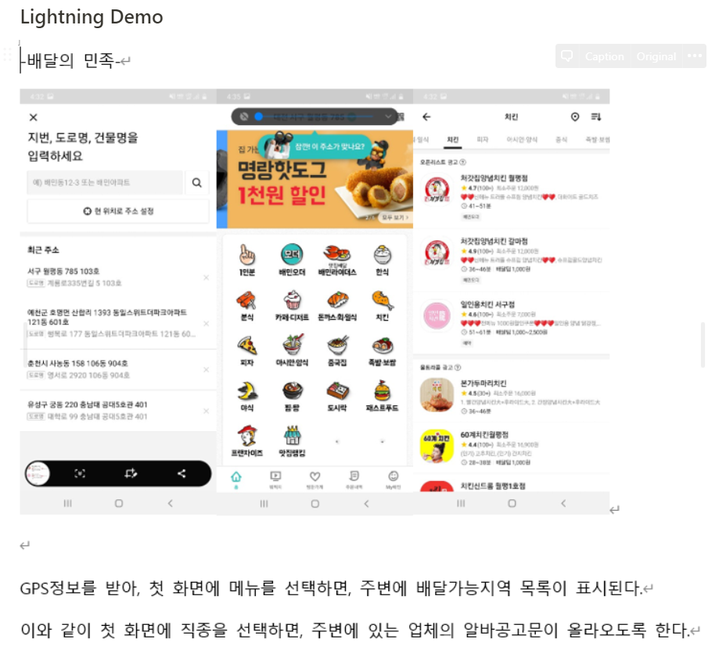
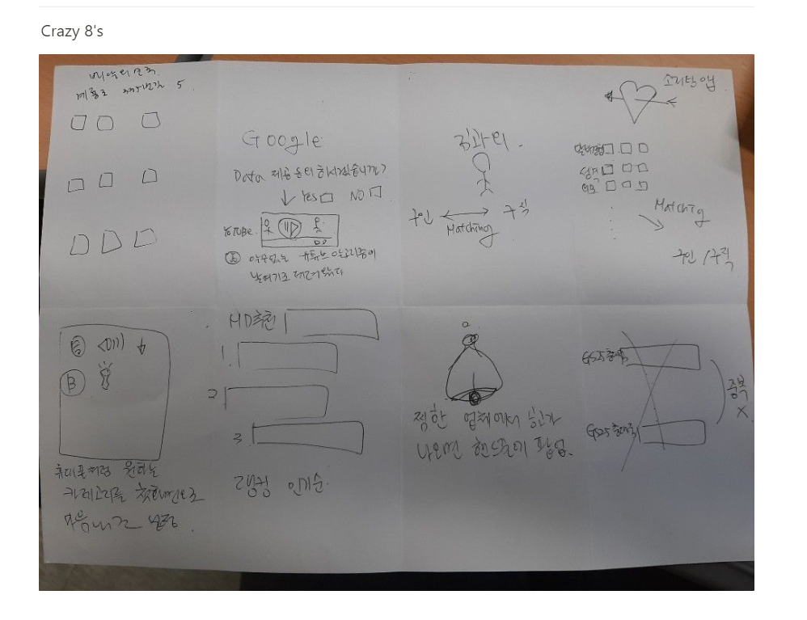
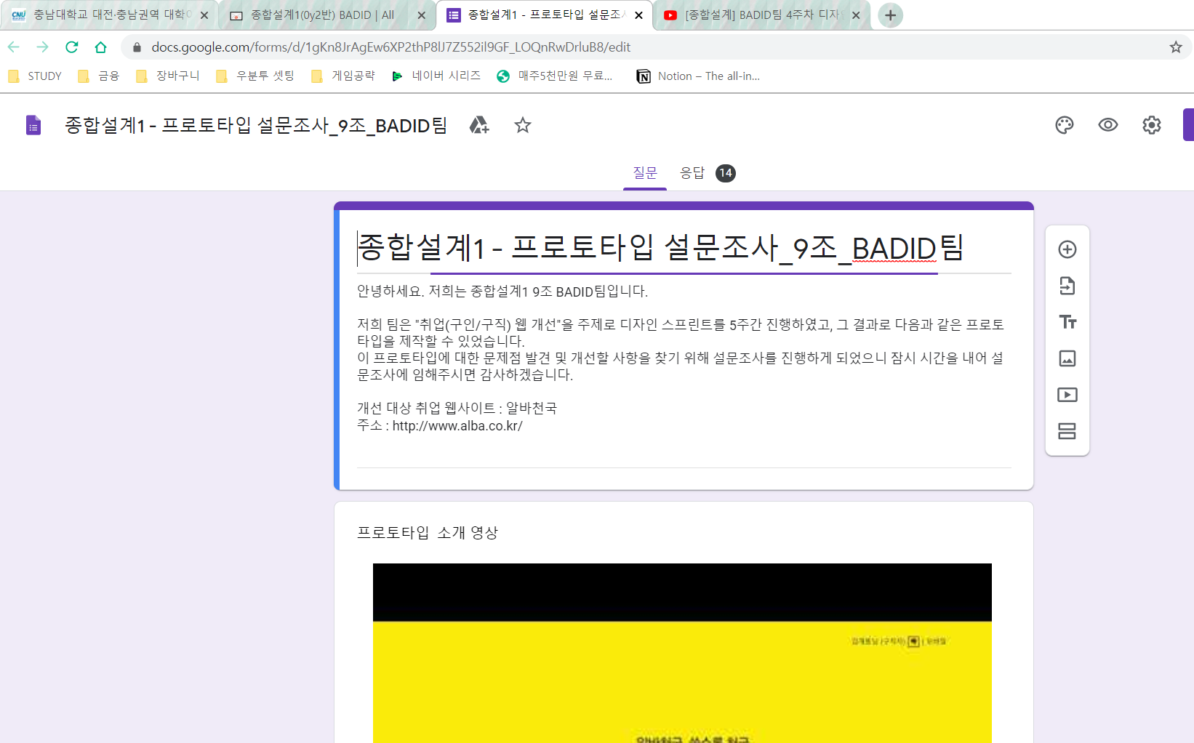
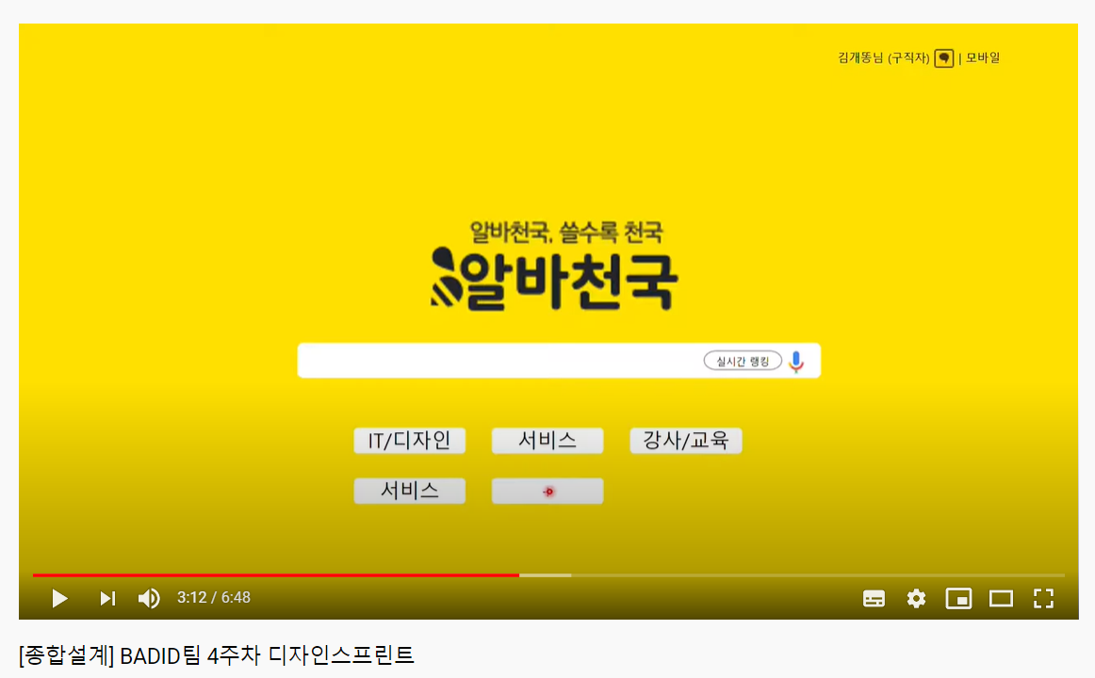
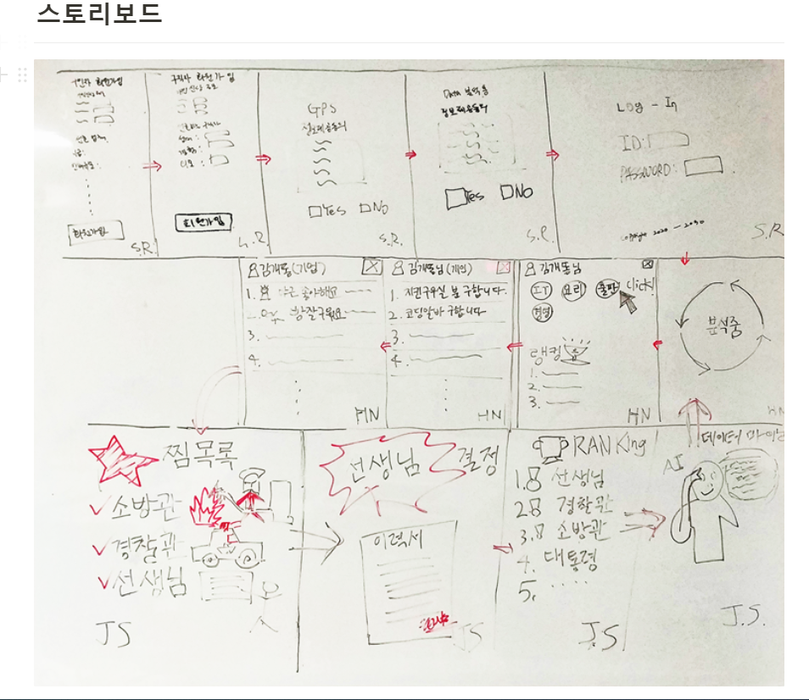
디자인 스프린트
02. 디자인 스프린트
디자인 스프린트 기법을 이용하여 해결방법을 모색하였다.
1일차 MAP&HMW
2일차 CRAZY 8’S
5일차 SURVEY
4일차 PROTOTYPE
3일차 STORY BOARD

Slide 8
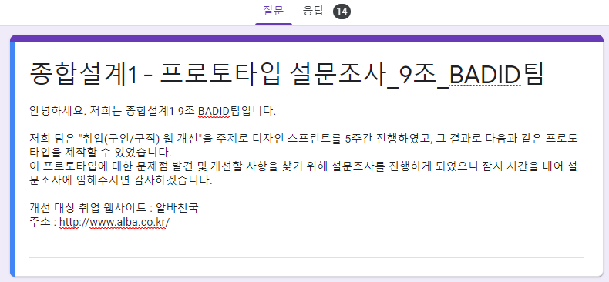
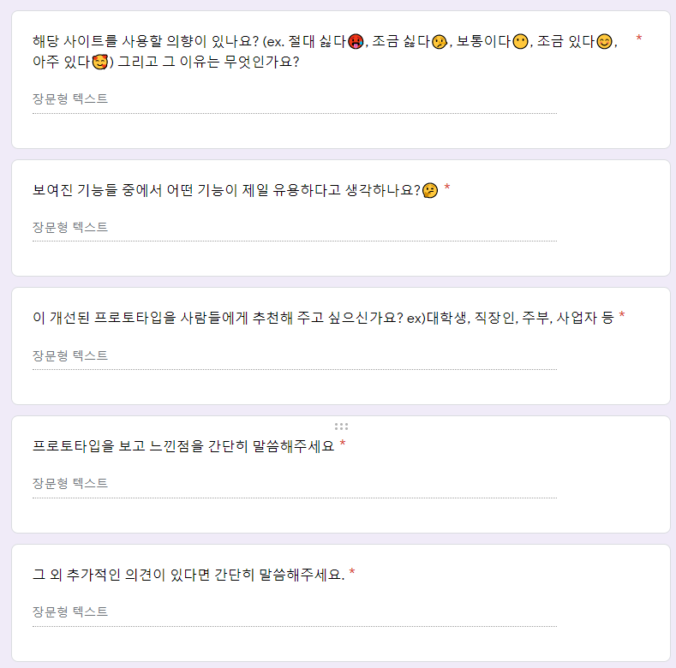
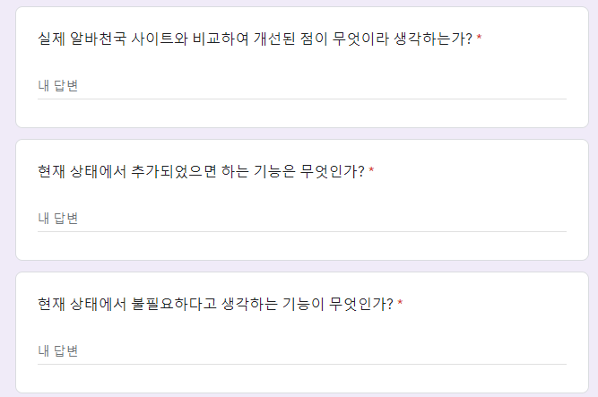
설문조사 결과
02. 디자인 스프린트
14명을 대상으로 설문조사 결과를 얻음
설문조사 구글폼 url
https://docs.google.com/forms/d/e/1FAIpQLScCzO4P5hUJFrmXQcT36B392S_B0VFZoS41f6qDbr8mH_AUKA/viewform

Slide 9
설문조사 결과
02. 디자인 스프린트
기존 알바천국과 비교하였을 때 개선된 점
깔끔하고 기능이 간소화 됨
필요한 기능만 알맞게 구성됨
여기서 가장 유용한 기능
찜하기, 실시간 랭킹
부족하거나 필요한 점
너무 간소화하여 기능이 부족해보임
디자인에 너무 치중한 거 같음
1. 설문조사 결과
대학생/취준생 및 연세 있으신 분들에게 적합해 보임

Slide 10
설문조사 결과
02. 디자인 스프린트
추가 및 개선되었으면 하는 기능
악덕업소/악덕알바 리스트
자신의 조건과 부합하는 실시간 랭킹
지원자 현황 보여주기
결론
의도한 대로 복잡한 화면을 간소화하여 사용자의 접근성을 높임
너무 간소화한 나머지 기능면에서 부족한 거 같음
1. 설문조사 결과

Slide 11
03. 개선 및 결과
최종 결과물
Q & A

Slide 12
최종 결과물
03. 개선 및 결과
추가 및 개선된 기능
악덕업소/악덕알바 리스트
자신의 조건과 부합하는 실시간 랭킹
지원자 현황 보여주기
1. 개선된 기능
악덕업소,알바 리스트
맞춤 실시간 랭킹
지원자 현광 표시

Slide 13
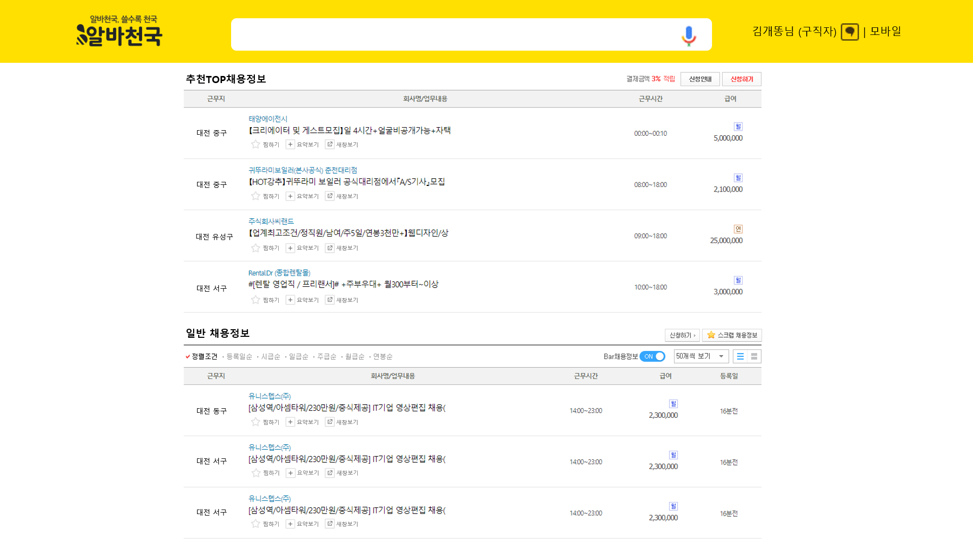
최종 결과물
03. 개선 및 결과
Before
1. 개선된 기능
악덕업소,알바 리스트
맞춤 실시간 랭킹
지원자 현광 표시

Slide 14
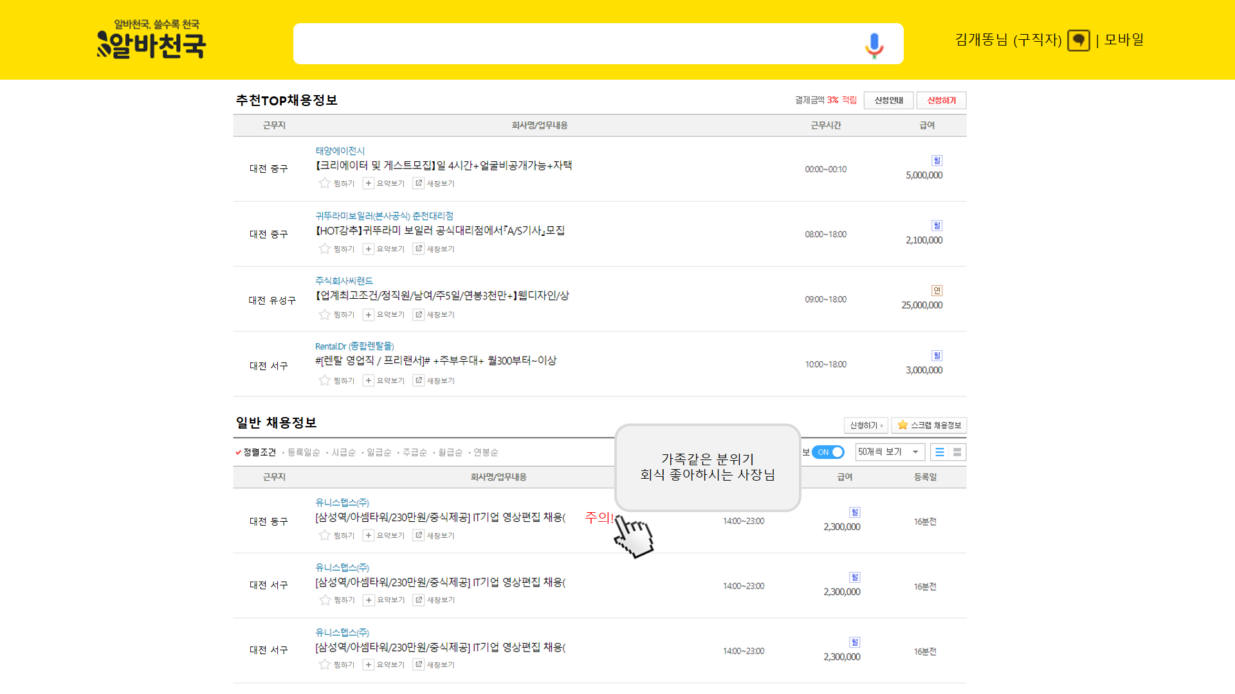
최종 결과물
03. 개선 및 결과
After
1. 개선된 기능
악덕업소,알바 리스트
맞춤 실시간 랭킹
지원자 현광 표시

Slide 15
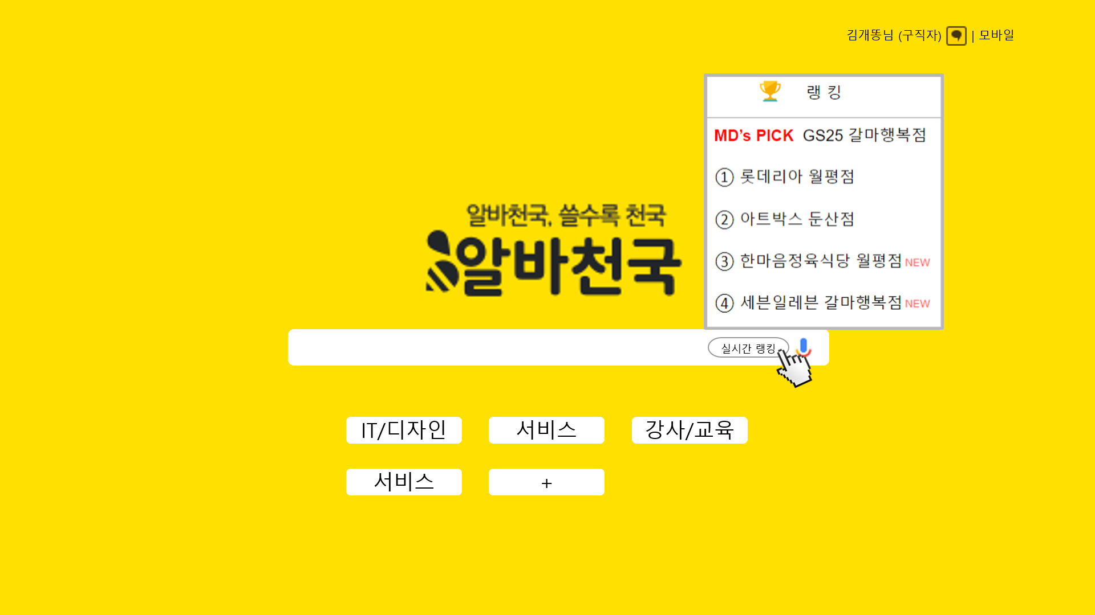
최종 결과물
03. 개선 및 결과
Before
1. 개선된 기능
악덕업소,알바 리스트
맞춤 실시간 랭킹
지원자 현광 표시

Slide 16
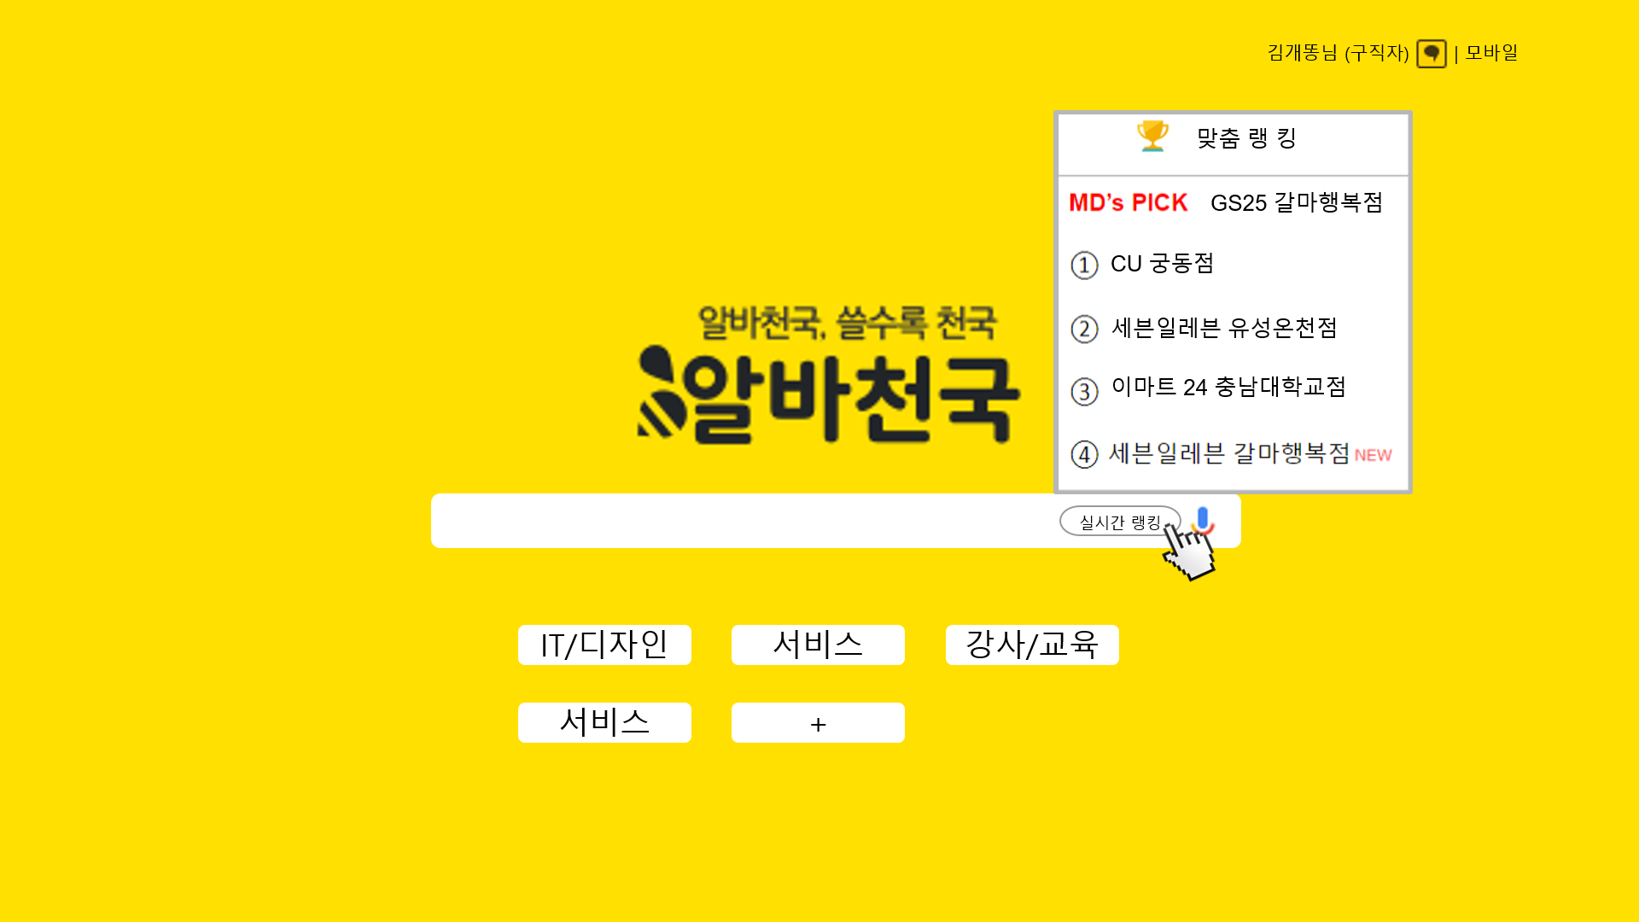
최종 결과물
03. 개선 및 결과
After
1. 개선된 기능
악덕업소,알바 리스트
맞춤 실시간 랭킹
지원자 현광 표시

Slide 17
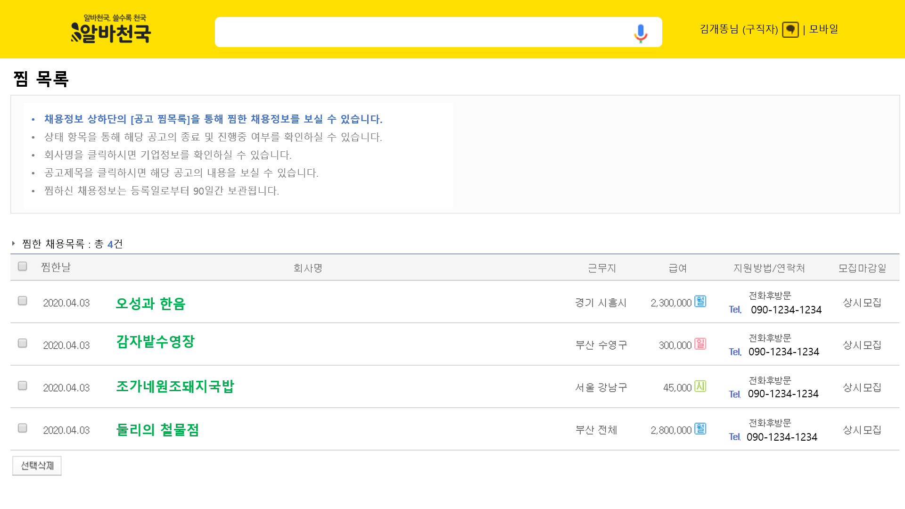
최종 결과물
03. 개선 및 결과
Before
1. 개선된 기능
악덕업소,알바 리스트
맞춤 실시간 랭킹
지원자 현광 표시

Slide 18
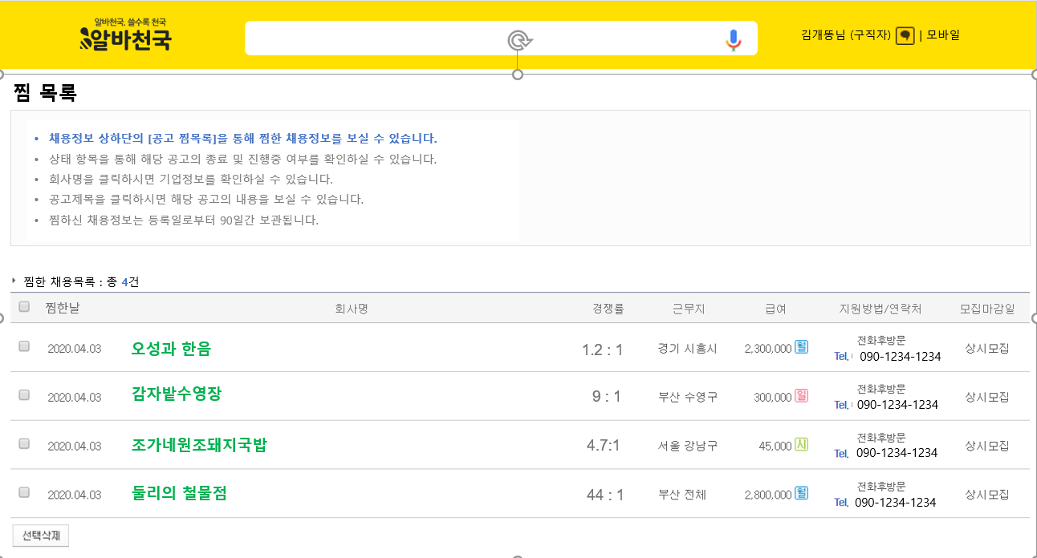
최종 결과물
03. 개선 및 결과
After
1. 개선된 기능
악덕업소,알바 리스트
맞춤 실시간 랭킹
지원자 현광 표시

Slide 19
Thank You !!
Q & A

